Slide 1

Основна
властивість дробу. Скорочення дробів. Зведення дробу до нового знаменника
Дивіться відео-версію презентації за посиланням: https://youtu.be/5s7GODeY2-Y

Slide 2
Основна властивість частки
Якщо ділене і дільник помножити або поділити на одне й те саме відмінне від нуля число, то частка від цього не зміниться

Slide 3
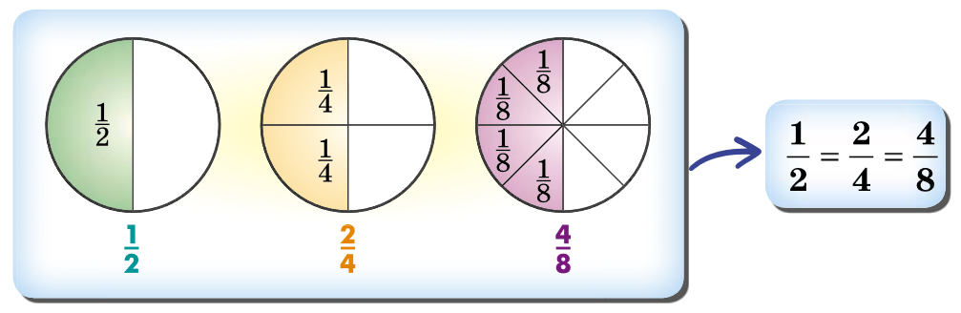

Slide 4
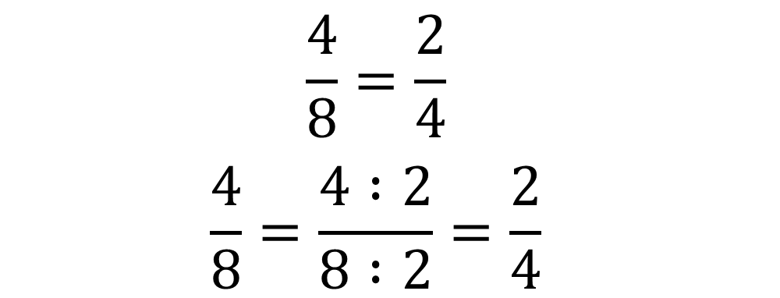

$$\frac{2}{4}=\frac{4}{8}$$
$$\frac{2}{4}=\frac{2·2}{4·2}=\frac{4}{8}$$
$$\frac{4}{8}=\frac{2}{4}$$
$$\frac{4}{8}=\frac{4 :2}{8 :2}=\frac{2}{4}$$

Slide 5
Основна властивість дробу
Значення дробу не зміниться, якщо чисельник і знаменник дробу помножити або поділити на одне й те саме, відмінне від нуля, число

Slide 6
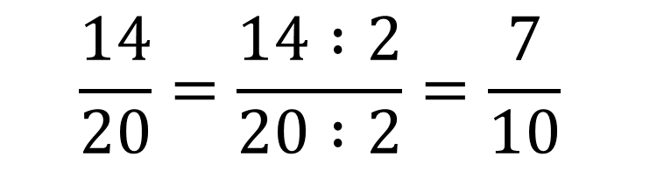
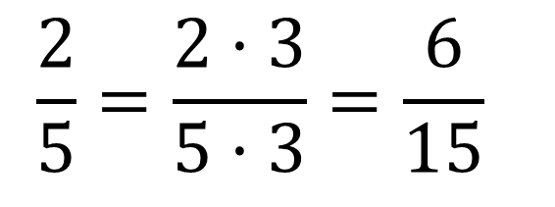
$$\frac{2}{5}=\frac{2·3}{5·3}=\frac{6}{15}$$
$$\frac{14}{20}=\frac{14 :2}{20 :2}=\frac{7}{10}$$

Slide 7
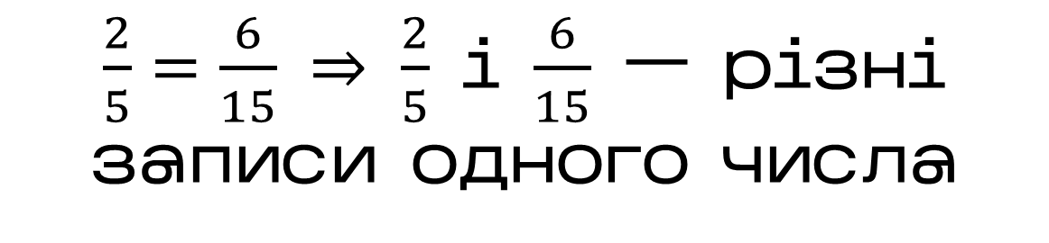
$\frac{2}{5}=\frac{6}{15}$ ⇒ $\frac{2}{5}$ і $\frac{6}{15}$ — різні записи одного числа

Slide 8
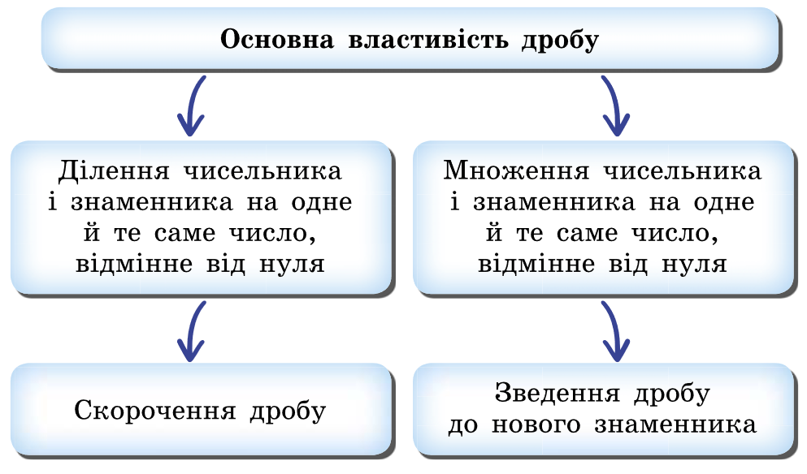

Slide 9
Ділення чисельника і знаменника дробу на одне й те саме натуральне число називають скороченням дробу

Slide 10
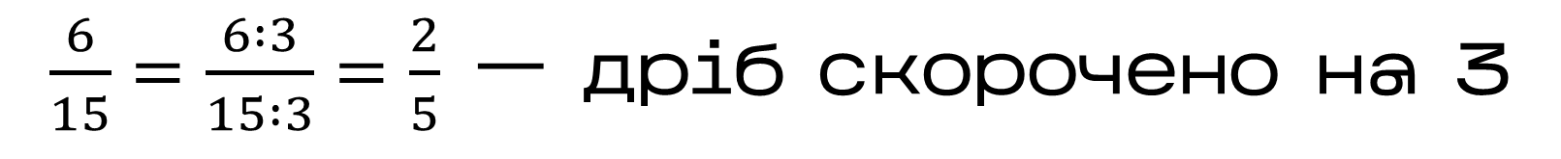
Приклад
$\frac{4}{10}=\frac{4 :2}{10 :2}=\frac{2}{5}$ — дріб скорочено на 2
$\frac{6}{15}=\frac{6 :3}{15 :3}=\frac{2}{5}$ — дріб скорочено на 3

Slide 11

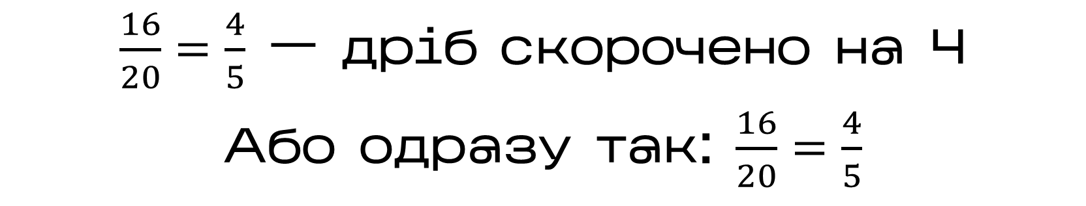

Приклад
$$4$$
$\frac{16}{20}=\frac{4}{5}$ — дріб скорочено на 4
Або одразу так: $\frac{16}{20}=\frac{4}{5}$
$$5$$

Slide 12
Дріб, який неможливо скоротити, називають нескоротним дробом

Slide 13
$\frac{4}{5}, \frac{7}{13}, \frac{8}{5}$ — нескоротні дроби

Slide 14
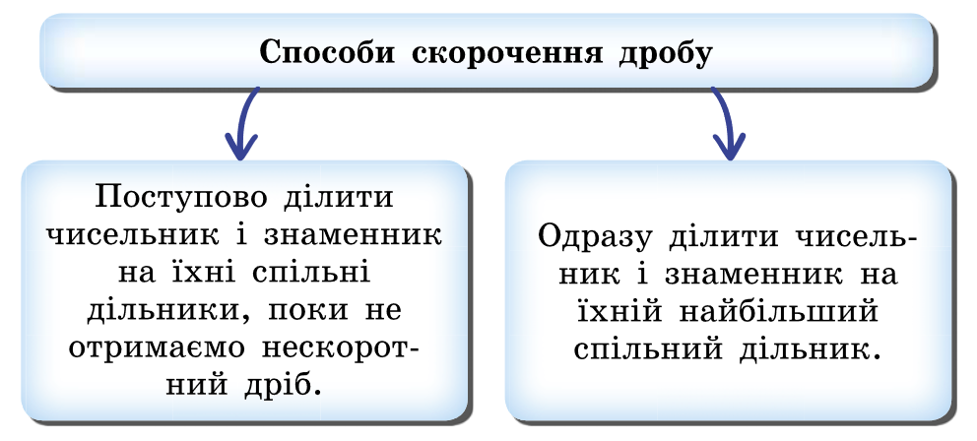

Slide 15
Приклад
Скоротіть дріб $\frac{66}{78}$

Slide 16

Розв’язання (1-й спосіб)
$$\frac{66}{78}=\frac{33}{39}=\frac{11}{13}$$

Slide 17


Розв’язання (2-й спосіб)
$$\text{НСД} \left(66;78\right)=6$$
$$\frac{66}{78}=\frac{66 :6}{78 :6}=\frac{11}{13}$$

Slide 18


Приклад
$$\frac{135}{360}=\frac{5·3·3·3}{2·2·3·3·2·5}$$
$$\frac{135}{360}=\frac{3}{2·2·2}=\frac{3}{8}$$

Slide 19


$\frac{2}{3}$
$\frac{}{6}$ $\frac{}{9}$ $\frac{}{12}$ $\frac{}{15}$ …

Slide 20
Приклад
Звести дріб $\frac{2}{3}$ до знаменника $24$

Slide 21
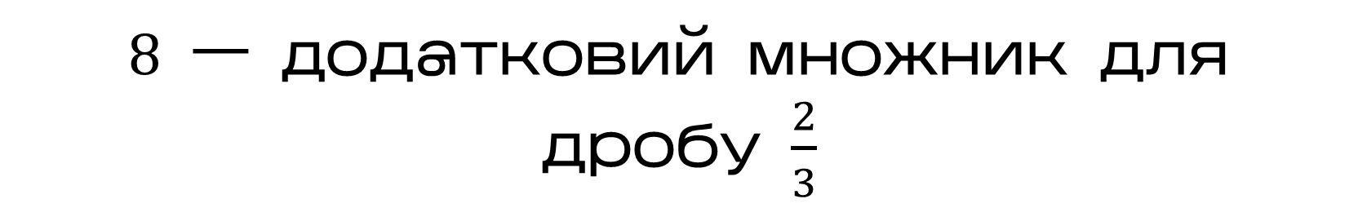

Розв’язання
$$\frac{2}{3}=\frac{2·8}{3·8}=\frac{16}{24}$$
$8$ — додатковий множник для дробу $\frac{2}{3}$

Slide 22
Число, на яке множать чисельник і знаменник дробу, щоб звести його до нового знаменника, називають додатковим множником для дробу

Slide 23


$$8$$
$$\frac{2}{3}=\frac{16}{24}$$

Slide 24
Щоб знайти додатковий множник, потрібно новий знаменник поділити на «старий»

Slide 25


Slide 26
Сформулюйте основну властивість дробу.

Slide 27
Сформулюйте основну властивість дробу.
Правильна відповідь — Значення дробу не зміниться, якщо чисельник і знаменник дробу помножити або поділити на одне й те саме, відмінне від нуля, число

Slide 28
Чи зміниться значення дробу, якщо чисельник і знаменник дробу помножити на 10; якщо чисельник і знаменник дробу поділити на 2?

Slide 29
Чи зміниться значення дробу, якщо чисельник і знаменник дробу помножити на 10; якщо чисельник і знаменник дробу поділити на 2?
Правильна відповідь — В обох випадках значення дробу не зміниться

Slide 30
Що називають скороченням дробу?

Slide 31
Що називають скороченням дробу?
Правильна відповідь — Скороченням дробу називають ділення чисельника і знаменника дробу на їхній спільний дільник

Slide 32
Який дріб називають нескоротним?

Slide 33
Який дріб називають нескоротним?
Правильна відповідь — Дріб, який неможливо скоротити (чисельник і знаменник — взаємно прості числа)

Slide 34
Як звести дріб до нового знаменника?

Slide 35
Як звести дріб до нового знаменника?
Правильна відповідь — Потрібно чисельник та знаменник помножити на додатковий множник

Slide 36
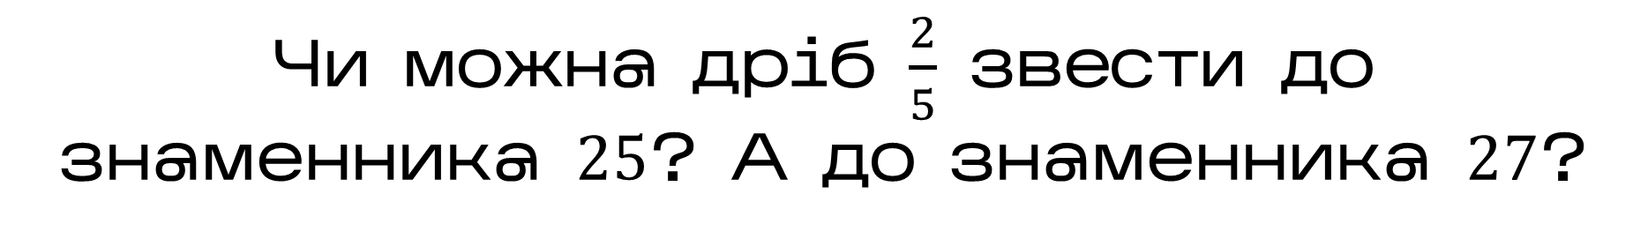
Чи можна дріб $\frac{2}{5}$ звести до
знаменника $25$? А до знаменника $27$?

Slide 37
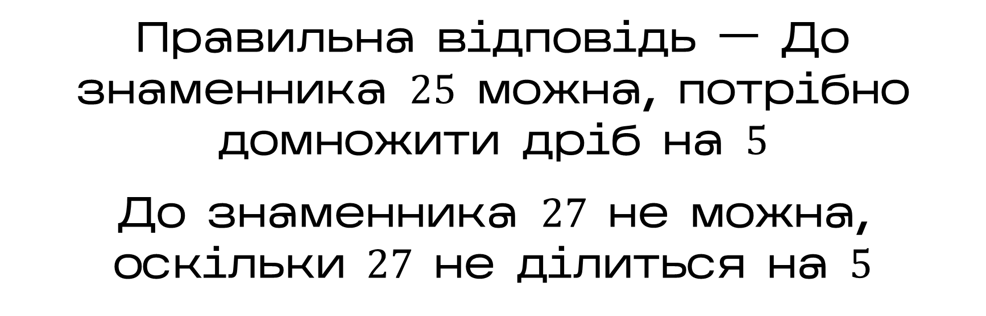
Чи можна дріб $\frac{2}{5}$ звести до
знаменника $25$? А до знаменника $27$?
Правильна відповідь — До знаменника $25$ можна, потрібно домножити дріб на $5$
До знаменника $27$ не можна, оскільки $27$ не ділиться на $5$

Slide 38
Як знайти додатковий множник?

Slide 39
Як знайти додатковий множник?
Правильна відповідь — Потрібно новий знаменник поділити на «старий»

